Slide 1
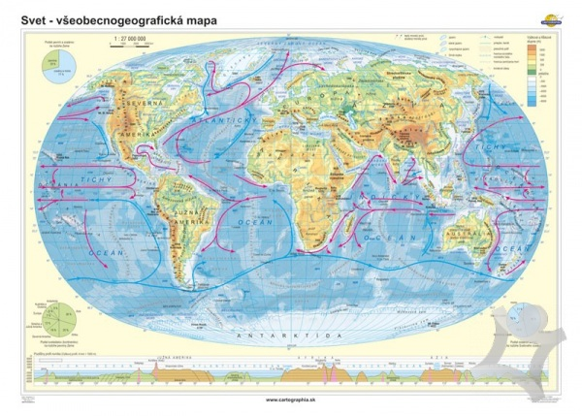
SVETADIELY A KONTINENTY

Slide 2
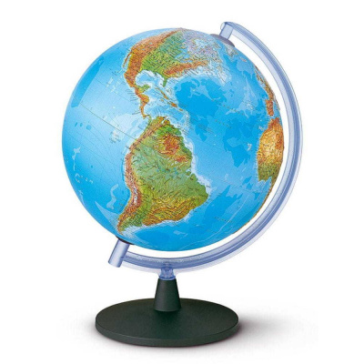
Svetadiely: Amerika, Afrika, Európa, Ázia, Austrália, Antarktída
Kontinenty: Severná Amerika, Južná Amerika, Afrika, Austrália, Antarktída, Eurázia

Slide 3
Farby na mape
Pevnina: zelená- nížiny
odtiene hnedej- pohoria
Čím tmavšia hnedá, tým je vyššie pohorie.
Najvyššie pohorie na svete Himaláje- najvyšší vrch Mount Everest.
V Európe Alpy.
Voda (moria, oceány, jazerá, rieky): modrá farba
Čím tmavšia modrá tým je miesto hlbšie
Najhlbšie miesto: Mariánska priekopa(asi 11 000m)

Slide 4
ĎAKUJEM ZA POZORNOSŤ

